Slide 1
Collectez des données en respectant les normes RGPD Présentation du projet
Liodenot Julien

Slide 2
Rappel de la demande-Origine
Plainte à la CNIL
Sanctions CNIL
Demande de mise en conformité

Slide 3
Rappel de la demande-Objectif
Levée des sanctions
Appliquer les règles du RGPD
Les intégrer dans les processus de la société
Extraction anonymisée
Pour les équipes commerciales
Année 2022 , dossiers complets, Tarifs non détaillés

Slide 4
Mise en conformité RGPD-Recommandations
Transparence aux utilisateurs
Conservation des données
Minimisation des données
Pseudonymisation des données
Sécurité des données
* Lien a mettre en place
* Garder 2 à 3 ans max + archives
* Données essentielles uniquement
* Rendre (pseudo) anonyme
* Restrictions des acces/sécurité physique /DPO

Slide 5
Extraction –choix des champs

Slide 6
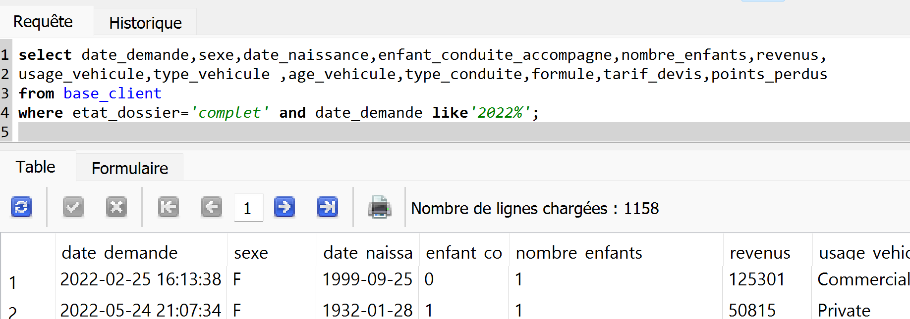
Extraction-Requete SQL

Slide 7






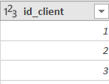

Les données-retraitement
Les types
Ajout d’un index
Oui/non

Slide 8
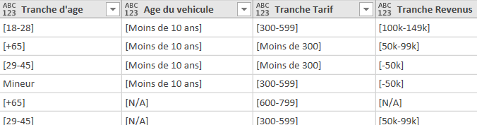
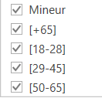

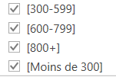
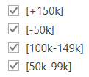
Les données-retraitement

Slide 9
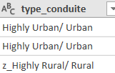
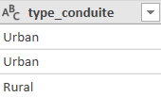
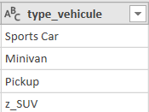
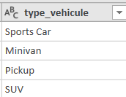

Les données-retraitement
Quelques petits ajustements

Slide 10
Les données-Fichier final

Slide 11
Merci de votre attention

